Slide 1
Méthodologie 2020-2021 STI2D TD1

Slide 2
PLAN
I Mémorisation
II Voleurs de temps
III Attention
IV Organisation
V Boite à outils

Slide 3
PLAN
I Mémorisation
II Voleurs de temps
III Attention
IV Organisation
V Boite à outils

Slide 4
MEMORISEZ CES 16 MOTS EN CREANT UNE HISTOIRE
montagne interrupteur soleil ticket
confiture sapin dentifrice poisson
champignon voiture orange triangle
chaussure roue carrefour éponge

Slide 5
Gagnon
Apprendre = s’entrainer à restituer les informations

Slide 6
Conseils
Rassemblez les informations
Organisez les connaissances
Reconstruisez plusieurs fois
Espacez les séances
Variez les méthodes et les lieux

Slide 7
PLAN
I Mémorisation
II Voleurs de temps
III Attention
IV Organisation
V Boite à outils

Slide 8
Sondage sur les voleurs de temps
Heures hebdomadaires de loisirs
Heures hebdomadaires de travail
Vidéo : Rapahel
https://sancy.iut-clermont.uca.fr/~lafourcade/VIDEOS/Raphael-Hacque-methodologie.mp4

Slide 9
PLAN
I Mémorisation
II Voleurs de temps
III Attention
IV Organisation
V Boite à outils

Slide 10
Sans rien noter et en silence, comptez le nombre de poissons de chacune des 3 tailles.

Slide 11
Sans rien noter et en silence, comptez le nombre de motifs différents.

Slide 12
Sans rien noter et en silence, comptez nombre de triangles.

Slide 13
Mémorisez le dernier mot de chaque phrase

Slide 14
VIDEO
Combien de passe se font les joueurs de l’équipe blanche ?

Slide 15
VIDEO

Slide 16
VIDEO

Slide 17
Effet Stroop 1935

Slide 18
ROUGE VERT JAUNE BLEU
VERT BLEU ROUGE JAUNE
VERT ROUGE VERT BLEU
JAUNE VERT BLEU JAUNE
VERT ROUGE JAUNE BLEU

Slide 19
Lisez la couleur avec laquelle chaque mot est écrit.

Slide 20
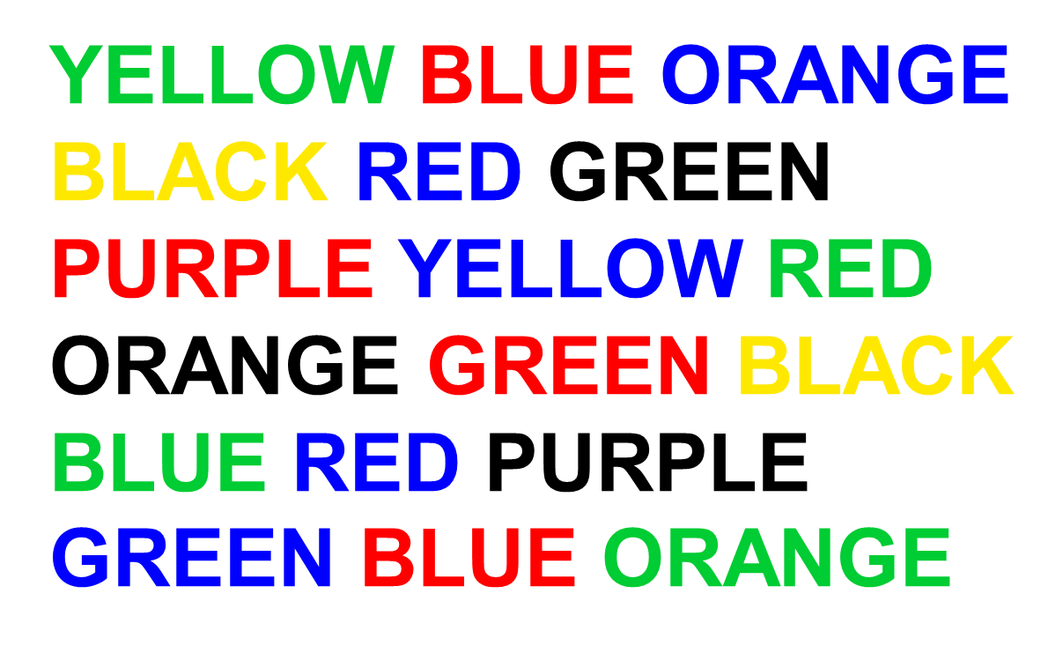

Slide 21
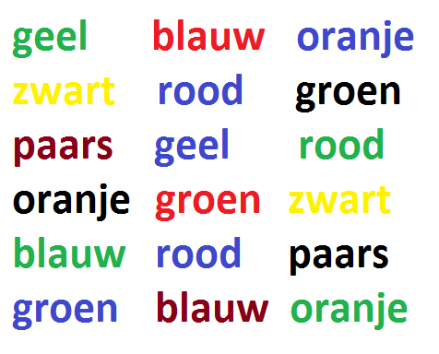

Slide 22
PLAN
I Mémorisation
II Voleurs de temps
III Attention
IV Organisation
V Boite à outils

Slide 23
Faites une liste de vos taches pour la semaine
Estimez le temps de chaque tache

Slide 24
Important
Personnel
Qui a de la valeur pour soi
En lien avec ses objectifs

Slide 25
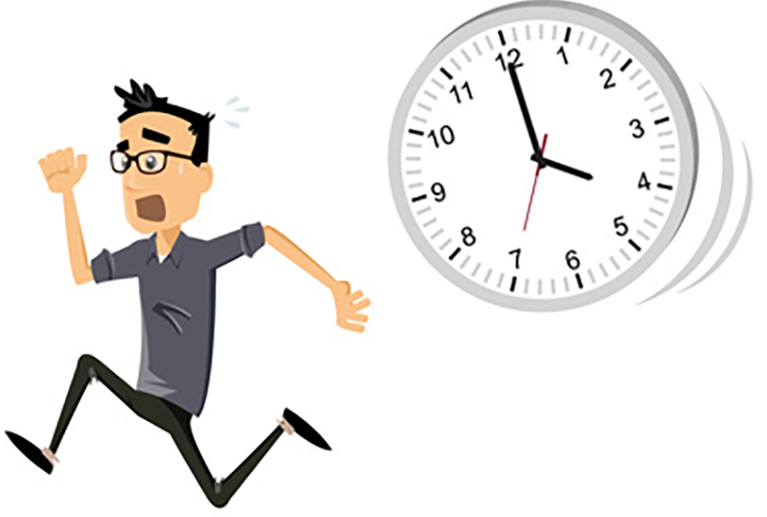
Temps limité
Deadline
Ne peut attendre

Slide 26
Faites une TODO liste de vos taches pour la semaine
Classez vos tâches en :
Importantes vs non importantes
Urgentes vs non urgentes

Slide 27
S’Organisez
Construisez un planning des tâches à faire pour la semaine prochaine

Slide 28
PLAN
I Mémorisation
II Voleurs de temps
III Attention
IV Organisation
V Boite à outils

Slide 29
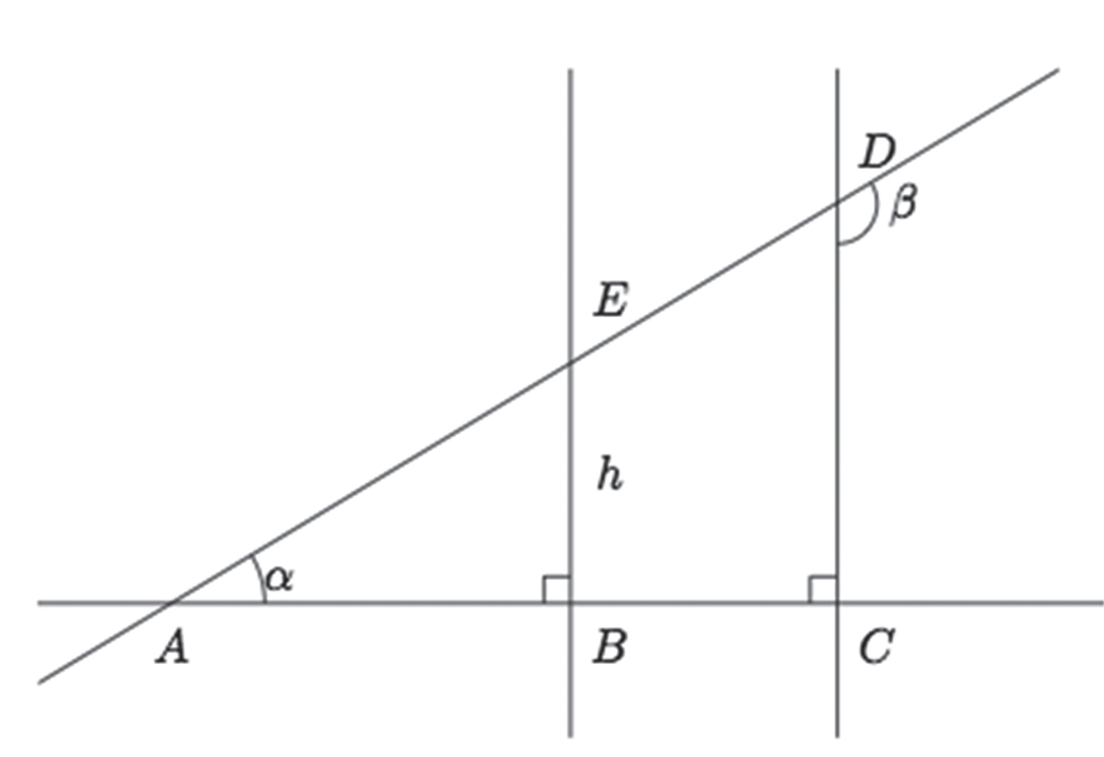
Géométrie de 3ème
Connaissant les longueurs AB, AC, h et l’angle β , déterminez la longueur AD.

Slide 30
Géométrie de 3ème
Connaissant les longueurs AB, AC, h et l’angle β , déterminez la longueur AD.
Thales ?
Pythagore ?
Trigonométrie ?
Angle alterne, interne ?
Somme des angles d’un tirangle ?

Slide 31
Calculer la somme des n premiers entiers impairs

Slide 32
Calculer la somme des n premiers entiers impairs

Slide 33
Calculer la somme des n premiers entiers impairs
n²

Slide 34
Enigme
Un moine a parlé pendant le souper. Pour sa pénitence, il doit gravir une montagne. Il part le matin 9 h et arrive au sommet 12h. Il se repose une nuit a la belle étoile et repart le lendemain matin 9h. Empruntant le même chemin à l'envers, il est en bas a 11h.
Existe-t-il un endroit sur le chemin où il est passe a la même heure les deux jours?

Slide 35
Questions

